Slide 1

Презентация проекта
«Создание и внедрение системы мер по привлечению молодых специалистов для работы в образовательных организациях Волоконовского района»
Администрация Волоконовского района
Управление образования администрации муниципального района
«Волоконовский район»
Начальник управления образования администрации Волоконовского района
Плескачёва Наталия Евгеньевна
П. Волоконовка , 2016 год
Notes:
Титульный слайд

Slide 2
Введение в предметную область
(описание ситуации «как есть»)
Количество молодых педагогических работников, прибывших на работу в образовательные учреждения района
2011 год | 2012 год | 2013 год | 2014 год | 2015 год
6 чел. | 5 чел. | 10 чел. | 1 чел. | 1 чел.
Общее количество молодых специалистов по состоянию на 01 сентября
2011 год | 2012 год | 2013 год | 2014 год | 2015 год
35 чел. | 31 чел. | 21 чел. | 16 чел. | 12 чел.

Slide 3

Введение в предметную область
(описание ситуации «как есть»)
Старение педагогического сообщества района
(доля педагогов пенсионного возраста)
2012-2013 уч. год | 2013-2014 уч. год | 2014-2015 уч. год | 2015-2016 уч. год | 2016-2017 уч. год
15 чел. 4,9 % | 21 чел. 7% | 23 чел. 7,7% | 29 чел. 10 % | 34 чел. 11,8%

Slide 4
Введение в предметную область
(описание ситуации «как есть»)
Доля педагогов в возрасте до 35 лет
2012 год | 2013 год | 2014 год | 2015 год | 2016 год
73 чел. 21,3 % | 71 чел. 19,6 % | 68 чел. 19 % | 66 чел. 19,4 % | 61 чел. 18,7%

Slide 5
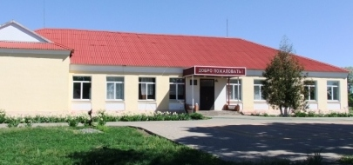
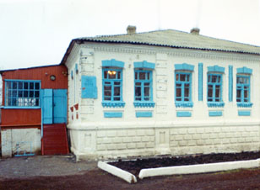
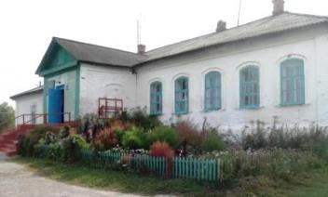
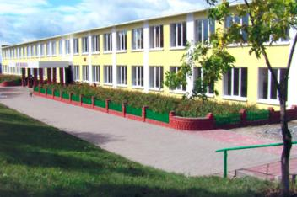
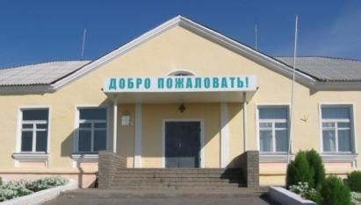
Вакансии в общеобразовательных учреждениях Волоконовского района
учитель начальных классов
МБОУ «Грушевская ООШ»
учитель биологии,
химии, географии
МБОУ «Голофеевская ООШ»
учитель начальных классов,
учитель физики, математики,
информатики
МБОУ «Борисовская ООШ»
учитель русского языка
МБОУ «Фощеватовская СОШ»
учитель английского языка
МБОУ «Шидловская ООШ»

Slide 6
ВВЕДЕНИЕ в предметную область
(описание ситуации «как есть»)
Основные проблемные поля:
Потребность в педагогических кадрах
Необходимость осуществления социальной и педагогической поддержки молодых учителей
Необходимость управления профессиональным становлением молодых педагогов

Slide 7
Цель и результат проекта
Цель проекта: | Привлечение ежегодно не менее 5 молодых специалистов для работы в образовательных учреждениях Волоконовского района к 1 октября 2018 года
Способ достижения цели: | Формирование системы мер по привлечению молодых специалистов для работы в образовательных организациях Волоконовского района
Результат проекта: | В образовательных учреждениях района работает не менее 15 молодых специалистов, трудоустроенных за период с 2016 по 2018 годы
Требования к результату: | 1.Количество молодых специалистов, трудоустроившихся и работающих в общеобразовательных учреждениях района, определяется по количеству прибывших молодых учителей за период с 2016 по 2018 годы и составляет не менее 15 человек. 2.Создан электронный банк данных не менее чем на 15 молодых учителей, трудоустроенных за период с 2016 по 2018 годы. 3. Создан банк данных не менее чем на 15 выпускников общеобразовательных учреждений района, обучающихся на педагогических факультетах в учреждениях высшего и среднего профессионального образования. 4. Заключено не менее 6 договоров об образовательном займе за период с 2016 по 2018 годы. 5. Выплачено единовременное пособие не менее чем 15 молодым специалистам.
Пользователи результата проекта: | Муниципальные бюджетные образовательные учреждения Волоконовского района, молодые специалисты.

Slide 8
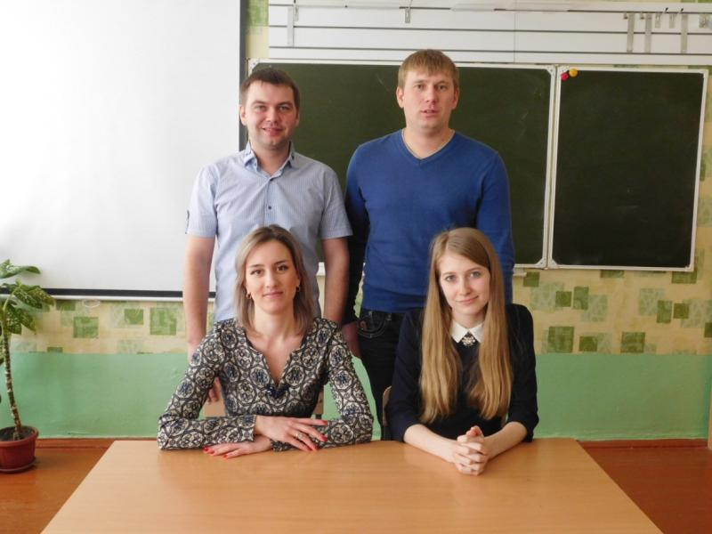
Введение в предметную область
(описание ситуации «как будет»)
Количество молодых педагогических работников, прибывших на работу в образовательные учреждения района
2016 год | 2017 год | 2018 год
5 чел. | 5 чел. | 5 чел.
Общее количество молодых
специалистов по состоянию
на 01 сентября
2016 год | 2017 год | 2018 год
7 чел. | 11 чел. | 15 чел.

Slide 9
Введение в предметную область
(описание ситуации «как будет»)
Количество молодых педагогических работников,
прибывших на работу в образовательные учреждения района
Общее количество молодых специалистов
по состоянию на 01 сентября

Slide 10
Введение в предметную область
(описание ситуации «как будет»)
Реализация проекта позволит:
способствовать управлению профессиональным становлением молодых педагогов
решить проблему кадрового обеспечения
осуществлять педагогическую поддержку молодых учителей
увеличить общее количество молодых учителей в возрасте до 35 лет
решать проблему закрепления молодых специалистов
оказать материальную помощь молодым педагогам
снизить долю педагогов пенсионного возраста

Slide 11
Основные блоки работ проекта
№ | Наименование | Длительность, дней | Начало | Оконча ние | 2016 год |  |  |  | 2017 год |  |  |  | 2018 год
 |  |  |  |  | 1 кв | 2 кв | 3 кв | 4 кв | 1 кв | 2 кв | 3 кв | 4 кв | 1 кв | 2 кв | 3 кв | 4 кв
1 | Аналитический (статистический) блок | 675 | 01.02.16 | 31.08.18
1.1 | Проведение работы по предварительному комплектованию общеобразовательных организаций района педагогическими кадрами на будущий учебный год | 21 20 20 | 01.02.16 01.02.17 01.02.18 | 28.02.16 28.02.17 28.02.18
1.2 | Организация работы с учащимися ВУЗов и СУЗов педагогической направленности | 109 110 111 | 01.04.16 01.04.17 01.04.18 | 31.08.16 31.08.17 31.08.18
1.2.1 | -обучающихся по целевому (контрактному) направлению | 109 110 111 | 01.04.16 01.04.17 01.04.18 | 31.08.16 31.08.17 31.08.18
1.2.2 | - обучающихся вне рамок целевого (контрактного) обучения | 109 110 111 | 01.04.16 01.04.17 01.04.18 | 31.08.16 31.08.17 31.08.18
1.3 | Формирование банка данных о наличии вакантных мест | 109 110 111 | 01.08.16 01.08.17 01.08.18 | 31.08.16 31.08.17 31.08.18
2 | Методический блок | 652 | 01.04.16 | 30.09.18
2.1 | Создание и организация работы «Школы молодого специалиста» | 652 | 01.04.16 | 29.09.18

Slide 12
Основные блоки работ проекта
№ | Наименование | Длительность, дней | Начало | Оконча ние | 2016 год |  |  |  | 2017 год |  |  |  | 2018 год
 |  |  |  |  | 1 кв | 2 кв | 3 кв | 4 кв | 1 кв | 2 кв | 3 кв | 4 кв | 1 кв | 2 кв | 3 кв | 4 кв
2.2 | Организация работы по наставничеству | 543 | 01.09.16 | 29.09.18
2.3 | Проведение рейтингования среди молодых учителей, имеющих стаж работы не менее 1 года | 22 22 22 | 01.09.16 01.09.17 01.09.18 | 30.09.16 30.09.17 30.09.18
2.4 | Проведение профориентационной работы среди старшеклассников общеобразовательных школ района | 455 | 01.09.16 | 30.05.18
3 | Оказание материальной поддержки молодым специалистам | 652 | 01.04.16 | 30.09.18
3.1 | Внесение изменений в Положение о порядке и условиях выплаты единовременного пособия | 22 | 01.04.16 | 30.04.16
3.2 | Выплаты ежегодного пособия молодым специалистам | 9 9 9 | 20.06.16 20.06.17 20.06.18 | 30.06.16 30.06.17 30.06.18
3.4 | Заключение договоров об образовательном займе | 66 66 66 | 01.08.16 01.08.17 01.08.18 | 31.10.16 31.10.17 30.09.18
Итого |  | 696 | 01.02.16 | 30.09.18

Slide 13
Бюджет проекта
№ | Наименование | Бюджет проекта, тыс. руб. | Бюджетные источники |  |  | Внебюджетные источники
 |  |  | федераль-ный | област- ной | мест-ный | ср-а хоз. суб. | заемн. ср-а | про-чие
1 | Аналитический (статистический) блок | 0,0 | 0,0 | 0,0 | 0,0 | 0,0 | 0,0 | 0,0
1.1 | Проведение работы по предварительному комплектованию общеобразовательных организаций района педагогическими кадрами на будущий учебный год
1.2 | Организация работы с учащимися ВУЗов и СУЗов педагогической направленности
1.2.1 | -обучающихся по целевому (контрактному) направлению
1.2.2 | - обучающихся вне рамок целевого (контрактного) обучения
1.3 | Формирование банка данных о наличии вакантных мест
2 | Методический блок | 10,0 | 0,0 | 0,0 | 10,0 | 0,0 | 0,0 | 0,0
2.1 | Создание и организация работы «Школы молодого специалиста»

Slide 14
Бюджет проекта
№ | Наименование | Бюджет проекта, тыс. руб. | Бюджетные источники |  |  | Внебюджетные источники
 |  |  | федераль-ный | област- ной | мест-ный | ср-а хоз. суб. | заемн. ср-а | про-чие
2.2 | Организация работы по наставничеству
2.3 | Проведение рейтингования среди молодых учителей, имеющих стаж работы не менее 1 года | 10,0 |  |  | 10,0
2.4 | Проведение профориентационной работы среди старшеклассников общеобразовательных школ района
3 | Оказание материальной поддержки молодым специалистам | 572,0 | 0,0 | 0,0 | 572,0 | 0,0 | 0,0 | 0,0
3.1 | Внесение изменений в Положение о порядке и условиях выплаты единовременного пособия
3.2 | Выплаты единовременного пособия молодым специалистам | 500,0 |  |  | 500,0
3.4 | Заключение договоров об образовательном займе | 72,0 |  |  | 72,0
Всего: |  | 582,0 | 0,0 | 0,0 | 582,0 | 0,0 | 0,0 | 0,0

Slide 15
Формы участия области в реализации проекта
Бюджетное финансирование
Форма участия |  | Размер участия бюджета, тыс. руб.
 |  | Федеральный | Областной | Местный
Прямое бюджетное финансирование | Программа «Развитие образования Волоконовского района на 2014-2020 годы» | 0 | 0 | 582,0
Дороги¹³
Субсидии¹³
ИТОГО: |  | 0 | 0 | 582,0
Программы государственной поддержки
Потребность |  | Финансовые вложения, тыс. руб.
Электроэнергия¹³
Газоснабжение¹³
Водоснабжение¹³
Гарантии¹³
Залоги¹³
Прочие формы участия¹³:
Земельный участок: указать адрес расположения земельного участка, указать площадь земельного участка, указать расчетную стоимость (аренды) участка

Slide 16
Показатели социальной, БЮДЖЕТНОЙ и экономической эффективности проекта
1 | Социальная эффективность
1.1 | Охват населения социальными благами за период реализации проекта | Тыс. чел. | 1,5
1.2 | Новые рабочие места | Ед.
1.3 | Средняя з/п | Тыс. руб.
1.4 | Месячный ФОТ | Млн. руб.
1.5 | Годовой ФОТ | Млн. руб.
1.6 | Иные показатели
2 | Бюджетная эффективность
2.1 | Участие бюджетных источников в проекте | Тыс. руб. | 582,0
2.2 | Налоги в консолидированный бюджет области | Млн. руб.
2.3 | Налог с 1 работника в консолидированный бюджет области | Млн. руб.
2.4 | Целевая выработка на одного работника
2.5 | Срок окупаемости бюджетных инвестиций | Лет
2.6 | Снижение возможного ущерба | Млн. руб.
2.7 | Экономия бюджетных средств | Млн. руб.
3 | Экономическая эффективность
3.1 | Годовой объем выручки ¹⁴ | Млн. руб.
3.2 | Годовой объем прибыли¹⁴ | Млн. руб.
3.3 | Рентабельность¹⁴ | %
3.4 | Срок окупаемости проекта | Лет
3.5 | Объем инвестиций в основной капитал в рамках проекта | Млн. руб.
3.6 | Объем инвестиций, осваиваемых на территории области | Млн. руб.
3.7 | Иные показатели

Slide 17
Команда проекта
№ | ФИО | Основное место работы, должность | Роль в проекте
1 | Сотников Алексей Михайлович | Первый заместитель главы администрации района по социальной политике | Куратор проекта
2 | Плескачёва Наталия Евгеньевна | Начальник управления образования | Руководитель проекта
3 | Водянова Елена Евгеньевна | Главный специалист управления образования | Администратор проекта, ответственный за работу с молодыми специалистами
4 | Давыдова Елена Евгеньевна | Начальник отдела информатизации и материально-технического оснащения МЦОКО управления образования | Оператор мониторинга проекта
5. | Ларина Кристина Владимировна | Юрисконсульт управления образования | Ответственный за юридическое сопровождение проекта

Slide 18
Команда проекта
№ | ФИО | Основное место работы, должность | Роль в проекте
6. | Карагодина Наталья Александровна | Заместитель директора МЦОКО управления образования | Ответственный за методическое сопровождение проекта
7. | Голочалова Лариса Викторовна | Методист МЦОКО управления образования | Ответственный за методическое сопровождение проекта
8. | Селихова Наталья Викторовна | Главный экономист централизованной бухгалтерии управления образования | Ответственный за финансовое обеспечение проекта
9. | Широбокова Наталья Ивановна | Главный бухгалтер централизованной бухгалтерии управления образования | Ответственный за финансовое обеспечение проекта
10 | Алиева Ольга Васильевна | Заместитель директора МБОУ «Волоконовская СОШ № 1» | Ответственный за работу по профориентации старшеклассников
11 | Сильченко Наталья Викторовна | Заместитель директора МБОУ «Пятницкая СОШ» | Ответственный за работу по профориентации старшеклассников

Slide 19
Контактные данные:
Руководитель проекта: Плескачёва Наталия Евгеньевна
тел.: (47235) 5-01-97
e-mail: vol-roo@yandex.ru
Администратор проекта: Водянова Елена Евгеньевна
тел.: (47235) 5-04-93
e-mail: vol-roo@yandex.ru

